Slide 1
স্বাগতম

Slide 2
শিক্ষক পরিচিতি
এই কনটেন্ট টি বাতায়ন থেকে ডাউনলোড করে এডিট করা ,
সম্পাদনাকারি
কৃষ্ণ গোপাল রায়
গুয়াখোলা মাধ্যমিক বিদ্যালয়।
নড়াইল সদর, নড়াইল।

Slide 3
পাঠ পরিচিত
বিষয়ঃ সাধারণ গণিত
শ্রেণীঃ দশম
বিশেষ পাঠঃ ঘনবস্তু ( বেলন )
সময়ঃ ৫০ মিনিট।
তাং-13/03/2020

Slide 4
শিখন ফল
এই পাঠ শেষে শিক্ষার্থীরা…
বেলনের তল গুলো কী আকৃতির তা বলতে পারবে;
তল গুলোর ক্ষেত্রফল থেকে সমগ্র তলের ক্ষেত্রফল কী হবে
ব্যাখ্যা করতে পারবে;
3. বেলনের আয়তন নির্ণয় করতে পারবে।

Slide 5
ছবি দুটি কি একই ?
আলাদা বা ভিন্ন হওয়ার কারণ কী ?
২য় টির ক্ষেত্রফলের সূত্রটি কী ?

Slide 6
এটা কী বৃত্ত ?
তাহলে এটির নাম কী ?
এর ক্ষেত্রফলের সূত্রটি কী ?
Notes:
মৌখিক প্রশ্ন মাধ্যমে ক্ষেত্রফল সম্পর্কে ধরনা প্রদান করব।

Slide 7
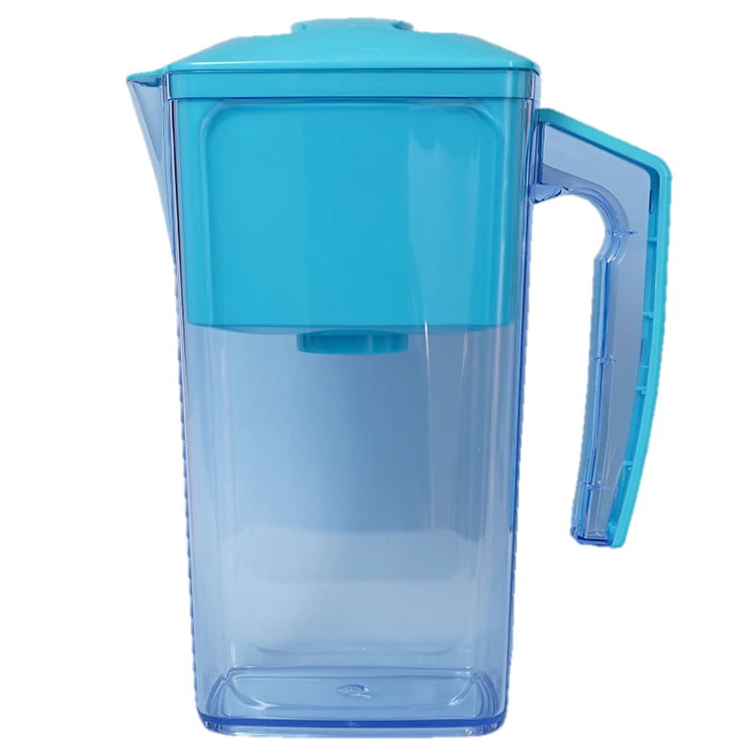
এটির নাম কী ?
এর নাম সিলিন্ডার বা বেলন

Slide 8
সিলিন্ডার বা বেলন

Slide 9
বেলনকী
দুইটি সমবৃত্তভূমিক তল এবং একটি আয়তক্ষেত্রিক তল দ্বারা সীমাবদ্ধ ঘনবস্তুকে বেলন বা সিলিন্ডার বলে ।
একটি আয়তক্ষেত্রের এক বাহুকে স্থির ধরে ঐ বাহু সাপেক্ষে সম্পুর্ন ক্ষেত্রটিকে চতুর্দিকে ঘুরিয়ে আনলে যে ঘনবস্তু উৎপন্ন হয় তাকে বেলন বা সিলিন্ডার বলে।

Slide 10
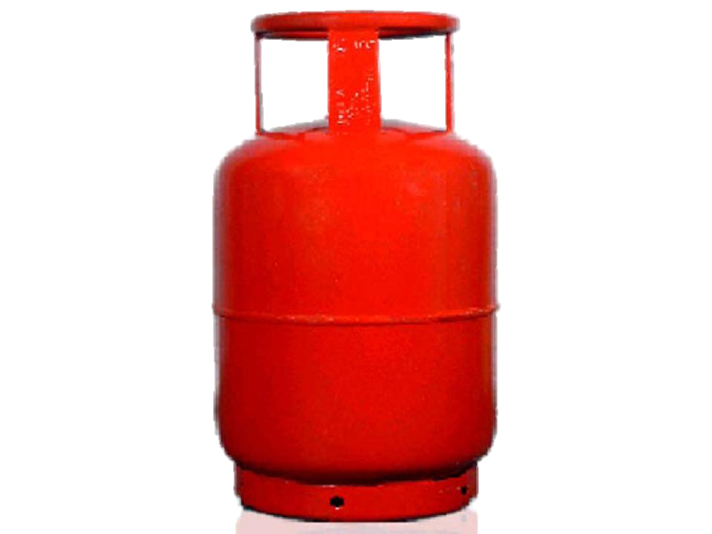
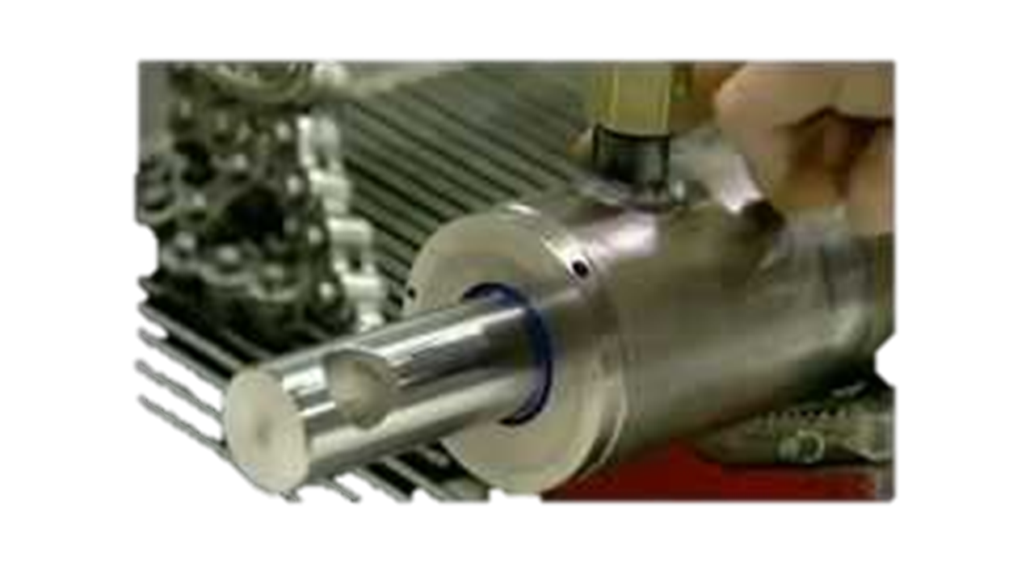
বেলন
Notes:
বিভিন্ন ধরনের সিলিন্ডার পরিচিতি ।

Slide 11
বৃত্ত
দৈর্ঘ্য = 2πr
বক্রতলের ক্ষেত্রফল
আয়তক্ষেত্র
দৈর্ঘ্য×প্রস্হ
প্রস্হ= h
উচ্চতv = h
2πr×h = 2πrh
Notes:
এনিমেশনের সাথে প্রশ্ন করে আয়তন নির্ণয় ব্যাখ্যা করব।

Slide 12
বৃত্ত
ক্ষেত্রফল
বেলন
ক্ষেত্রফল
আয়ত
বৃত্ত
ক্ষেত্রফল
Notes:
এই স্লাইডের মাধ্যমে তল গুলোর ক্ষেত্রফল ব্যাখ্যা করব।

Slide 13
বেলনের ভূমির ব্যাসার্ধ r একক এবং উচ্চতা h একক হলে এর ভূমির ক্ষেত্রফল বর্গএকক ।
সুতরাং বেলনের আয়তন বর্গএকক ।
ভূমির ক্ষেত্রফল বর্গএকক ।
উচ্চতা h একক
সুতরাং বেলনের আয়তন বর্গএকক
Notes:
পুর্ব্বর্তী স্লাইড থেকে প্রশ্নউত্তোরের মাধ্যমে এই স্লাইডে আয়তন নির্ণয় ব্যাখ্যা করব।

Slide 14
দলগত কাজ
1. 12 সে . মি . উচ্চতাবিশিষ্ঠ একটি বেলনের
ভূমির ব্যাসার্ধ 5 সে. মি . । এর পৃষ্ঠতলের
ক্ষেত্রফল ও আয়তন নির্ণয় কর।
2. একটি বেলনের বক্রতলের ক্ষেত্রফল ১০০ বর্গ
সে, মি, এবং আয়তন ১৫০ ঘন সে,মি,। বেলনের
উচ্চতা এবং ভূমির ব্যাসার্ধ নির্ণয় কর।
Notes:
সুবিধা অনুসারে দল গঠন করে কাজ প্রদান এবং পনের থেকে বিশ মিনিটে শেষ করার চেষ্টা করব।

Slide 15
মূল্যায়ন
বেলন আকারের দুইটি বস্তুর নাম বল ।
বেলনের আয়তন নির্ণয় করতে কোন কোন রাশি
পরিমাপ করতে হয় ?
3) আয়তন নির্ণয়ের সূত্র কী ?
4) বেলনের সমগ্রতলের ক্ষেত্রফল নির্ণয়ের সূত্র কী?

Slide 16
বাড়ির কাজ
একটি বেলনের বক্রতলের ক্ষেত্রফল ৬৬০ বর্গ সে, মি, । এর উচ্চতা ১৫ সে,মি, ।
(ক) বেলন কী ?
(খ) বেলনটির ভূমির ব্যাসার্ধ কত ?
(গ) বেলনটির সমগ্র তলের ক্ষেত্রফল নির্ণয় কর।

Slide 17
ধন্যবাদ

